Slide 1
Аккредитация специалиста – допуск к профессиональной деятельности
Тарасова Юлия Арнольдовна заместитель директора
ГБПОУ МО «Московский областной медицинский колледж №1» по ДПО,
главный специалист по управлению сестринской деятельностью Министерства здравоохранения Московской области

Slide 2
ПРИОРИТЕТНЫЙ ПРОЕКТ «НОВЫЕ КАДРЫ СОВРЕМЕННОГО ЗДРАВООХРАНЕНИЯ»
Цель проекта
Обеспечение отрасли здравоохранения квалифицированными специалистами за счет внедрения новой процедуры допуска специалистов к профессиональной деятельности – аккредитации специалистов до 12,3% к концу 2018 года и до 100% к концу 2025 года и внедрения непрерывного дополнительного профессионального образования с использованием интерактивных образовательных модулей к концу 2018 года до 40%, к концу 2020 года до 80 % и к концу 2025 года до 99%
НАПРАВЛЕНИЯ РЕАЛИЗАЦИИ ПРИОРИТЕТНОГО ПРОЕКТА
Внедрение процедуры аккредитации специалистов
Внедрение непрерывного медицинского образования
Разработка профессиональных стандартов
Разработка интерактивных образовательных модулей
Актуализация образовательных стандартов
Разработка фонда оценочных средств
Обеспечение инфраструктуры функционирования портала edu.rosminzdrav.ru
Создание независимых аккредитационных центров
Аккредитация специалистов
Вовлечение специалиста в систему непрерывного медицинского образования

Slide 3
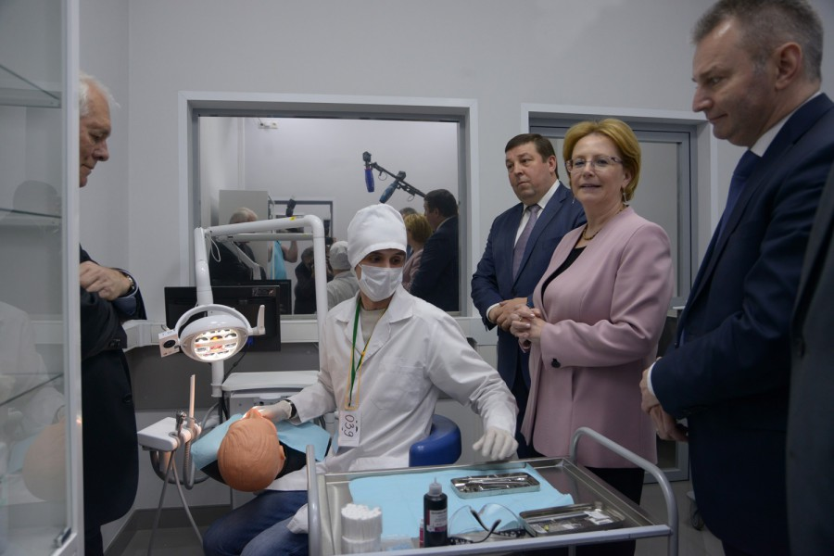
Аккредитация — итог профессиональной деятельности. Нужно продемонстрировать свои профессиональные умения по конкретной специальности.
В.И.Скворцова

Slide 4
Приказ Минздрава России от 02.06.2016 № 334н
(изменения внесены приказами Минздрава России от 19.05.2017 № 234н, от 23.05.2018 № 192н)
«Об утверждении Положения об аккредитации специалистов»
Приказ Минздрава России от 06.06.2016 № 352н
«Об утверждении порядка выдачи свидетельства об аккредитации специалиста, формы свидетельства об аккредитации специалиста и технических требований к нему»
Приказ Минздрава России от 22.12.2017 № 1043н
«Об утверждении сроков и этапов аккредитации специалистов, а также категорий лиц, имеющих медицинское, фармацевтическое или иное образование и подлежащих аккредитации специалистов»

Slide 5
Виды аккредитации специалистов
Первичная аккредитация
(лица, выполнившие учебный план по основной образовательной программе)
Первичная специализированная аккредитация
(лица, завершившие освоение программы профессиональной переподготовки)
Периодическая аккредитация

Slide 6
С 01.01.2018
Первичная аккредитация (выпускники)
С 01.01.2019
Первичная специализированная (после профессиональной переподготовки)
Сестринское дело в педиатрии
Общая практика
Операционное дело
С 01.01.2020
Первичная
(лица, получившие подготовку в иностранных государствах)
С 01.01.2021
Периодическая аккредитация
(все специалисты)

Slide 7
Место проведения аккредитации - помещения образовательных (научных) организаций
Материально-техническое обеспечение аккредитации
Кадровое обеспечение процедуры аккредитации
Методическое обеспечение процедуры аккредитации

Slide 8
Симуляционные классы (наличие фантомов, приобретение расходных материалов в соответствии со стандартом оснащения)
Требования к организации аудио- и видеосъемки, обеспечение доступа в автоматизированную систему проведения аккредитации специалиста (АСПА)
В составе аккредитационной комиссии - представители профессиональных некоммерческих организаций, работодателя и образовательных организаций
Единая база заданий, методические материалы, инструкции – сайт fmza.ru

Slide 9
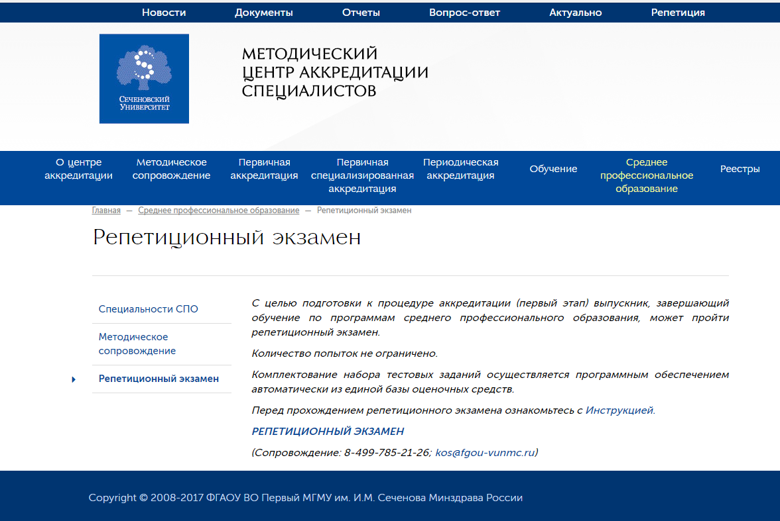

Slide 10
 | Тестирование | Оценка практических навыков (умений) в симулированных условиях | Оценка портфолио
Первичная аккредитация | + | +
Первичная специализированная аккредитация | + | +
Периодическая аккредитация | + |  | +

Slide 11
Первичная аккредитация специалистов
Лицо, выполнившее учебный план по ОПОП СПО
Первичная аккредитация специалиста
Право на осуществление профессио-нальной деятельности
Государственная итоговая аттестация
Диплом о среднем медицинскомобразовании

Slide 12
Регистрация поступивших документов в день их приема и проверка соответствия поступивших документов
В течении 10 дней со дня регистрации документов проведение заседания и принятие решения о допуске аккредитуемого к аккредитации специалиста и о сроках проведения аккредитации
Аккредитация специалиста:
тестирование
Аккредитация специалиста:
оценка практических навыков (умений) в симулированных условиях
Выдача свидетельства об аккредитации

Slide 13
Трудовые функции профессионального стандарта
Проведение мероприятий по профилактике возникновения инфекций, связанных с оказанием медицинской помощи
Участие в оказании медицинской помощи взрослому населению, в том числе в рамках первичной доврачебной медико-санитарной помощи взрослому населению
Оказание медицинской помощи пациентам в экстренной форме
Проведение мероприятий санитарно-гигиенического просвещения населения и пропаганды здорового образа жизни, профилактики инфекционных и неинфекционных заболеваний

Slide 14
Сердечно-легочная реанимация
ВЫПОЛНЯЕТСЯ ВЫПУСКНИКАМИ ВСЕХ СПЕЦИАЛЬНОСТЕЙ
Инвазивные процедуры
Внутримышечное введение лекарственного препарата
Взятие крови из периферической вены
Уход за пациентом
Постановка очистительной клизмы
Внутривенное введение лекарственного препарата (струйно)
Постановка газоотводной трубки
Уход за промежностью и наружными половыми органами тяжелобольного мужчины

Slide 15
ПРАКТИЧЕСКОЕ ЗАДАНИЕ по специальности 34.02.01 Сестринское дело
Вы медицинская сестра токсикологического отделения. По назначению врача Вам необходимо провести промывание желудка пациентке 52 лет, поступившей с диагнозом «отравление неясной этиологии», пациентка в сознании. Выполните данную процедуру.
После выполнения процедуры промывания желудка пациентка пожаловалась на сильную слабость и появление «мушек» в глазах. Измерьте артериальное давление.
В результате измерения артериального давления было выявлено резкое снижение (60/30 мм.рт.ст.). Внезапно пациентка потеряла сознание, произошла остановка дыхания и сердечной деятельности. Проведите базовую сердечно-легочную реанимацию.

Slide 16
ПРАКТИЧЕСКОЕ ЗАДАНИЕ
Стандарт оснащения
Оценочный лист (чек-лист)
Примерные комментарии аккредитуемого
Время на выполнение

Slide 17
Численность выпускников, прошедших аккредитацию в аккредитационных подкомиссиях Московской области
Специальности подготовки | Подано заявлений | Прошли аккредитацию
Сестринское дело | 1 284 | 1 170
Лечебное дело | 164 | 161
Акушерское дело | 25 | 25
Лабораторная диагностика | 81 | 67
Стоматология ортопедическая | 27 | 22

Slide 18
Участие в конференциях и семинарах разного уровня, в т.ч. проводимых Ассоциацией
Изучение ГОСТ Технологии выполнения простых медицинских услуг
Участие в работе экспертных групп, рабочих групп
Изучение учебной литературы по актуальным проблемам сестринского дела
Дополнительные занятия в симуляционном классе
Обучение на циклах ПК
Изучение материалов методического обеспечения аккредитации: тестовых заданий, чек-листов
Телекоммуникационные лекции по актуальным вопросам сестринского дела
Обучение
Самоподготовка
Работа в Ассоциации

Slide 19
Повышение профессионального мастерства
Повышение общественной активности
Повышение ответственности за профессиональный уровень
Развитие навыков самообразования
Соответствие технологии выполнения манипуляций установленным требованиям
Повышение профессиональных знаний
Аккредитация средних медицинских работников
Повышение качества медицинской помощи

Slide 20
Человек, который работает руками - рабочий; человек, работающий руками и головой - ремесленник; но человек, который работает и руками, и головой, и сердцем - мастер своего дела Луис Найзер

Slide 21
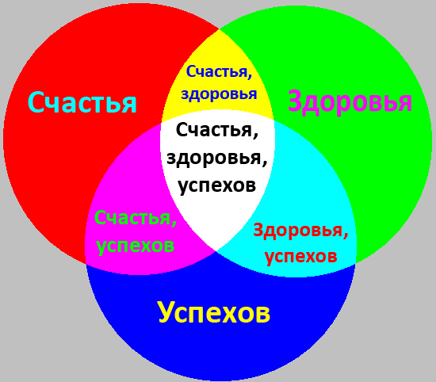
Спасибо за внимание!

